Slide 1
电压、电动势、电位区分
利用等电位关系化简混联电路

Slide 2
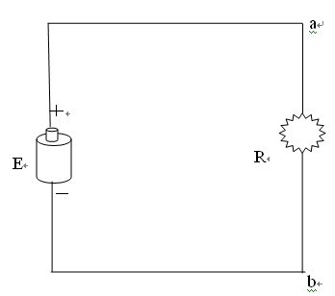

Slide 3
一、电压
电场力把单位正电荷从电场中a点移到b点所作的功，称为a、b间的电压， 用U_{ab}表示。
习惯上将电压降的方向作为电压实际方向。

Slide 4
二、电动势
非电场力把单位正电荷在电源内部由低电位c端移到高电位d所作的功，称为电动势，用E表示。
直流电源在没有与外电路连接的情况下，电动势与两端电压大小相等方向相反。

Slide 5
三、电位
就像空间的每一点都有一定高度一样，电路中的每一点也都有一定的电位。也正如有空间高度的差异才能使液体从高处往低处流一样，电路中电流的产生也须有一定的电位差。电位用V表示。

